Slide 1



https://www.costaid.eu
Modul 5 Etika
Financované Európskou úniou. Vyjadrené názory a postoje sú názormi a vyhláseniami autora(-ov) a nemusia nevyhnutne odrážať názory a stanoviská Európskej únie alebo Európskej výkonnej agentúry pre vzdelávanie a kultúru (EACEA). Európska únia ani EACEA za ne nepreberajú žiadnu zodpovednosť.

Slide 2








Partneri

Slide 3
Moduly
4. Umožnenie dialógu
5. Etika
6. Reflexívne zručnosti
7. Digitálne zručnosti
1. Povedomie
2. Kritické myslenie
3. Riešenie konfliktov

Slide 4

Ciele
Tento modul poskytuje informácie o etike a jej prepojení s presvedčením, hodnotami, postojmi a kultúrne založenými morálnymi zásadami.
Vysvetľuje, ako riešiť etické dilemy.
Vysvetľuje, čo je profesijná etika.
Predstaví možnosti ako eticky používať umelú inteligenciu bez predsudkov a ako uplatňovať etiku pri verejnom vystupovaní, alebo na sociálnych médiách.

Slide 5
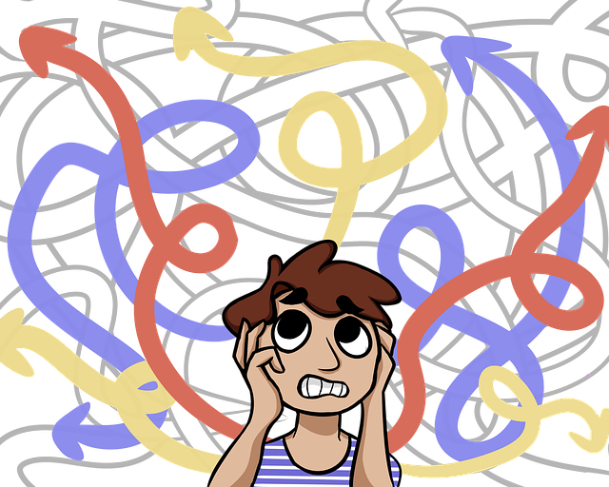
Etika
Vždy, keď si kladiete otázku "čo mám robiť?", "ako mám konať?" alebo "je to správne?", robíte etické rozhodnutie.
Etika znamená súbor morálnych zásad, ktoré by mali mať všetky ľudské bytosti a ktoré odrážajú to, čo je správne.
Osobná etika sa vzťahuje na etiku, s ktorou sa ako osoba stotožňujete (presvedčenie, hodnoty, postoje, kultúra) vo vzťahu k ľuďom a situáciám, s ktorými sa stretávate v každodennom živote.
Profesijná etika sa vzťahuje na etiku, ktorú musí človek dodržiavať v súvislosti so svojimi interakciami a vzťahmi v profesionálnom živote.
Zdroj | Licencia Pixabay

Slide 6

Presvedčenia
Presvedčenie
je stav alebo návyk mysle, v ktorom sa dôveruje nejakej osobe alebo veci.
kliknite na
Presvedčenie je myšlienka, ktorú človek považuje za pravdivú. Presvedčenie môže pochádzať z rôznych zdrojov, ako napr:
  vlastné pozorovania alebo experimenty;
  prijatie kultúrnych a spoločenských noriem (napr. náboženstvo);
  čo mi hovoria iní (napr. vzdelávanie alebo mentoring).
Možné presvedčenie zostáva s človekom dovtedy, kým ho neprijme ako pravdivé a nezačlení ho do svojho individuálneho systému presvedčení.
Každý človek posudzuje a hľadá pevné dôvody alebo dôkazy pre tieto možné presvedčenia vlastným spôsobom.
Keď človek uzná nejaké presvedčenie za pravdu, ktorú je ochotný obhajovať, možno povedať, že je súčasťou jeho systému viery.

Slide 7
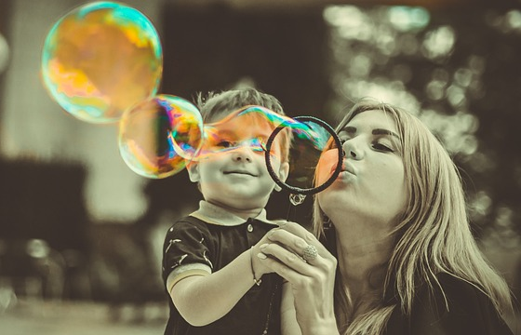
Hodnoty
Hodnoty sú stabilné a dlhodobé presvedčenia o tom, čo je pre človeka dôležité. Hodnota vzniká z presvedčenia v momente, keď sa mu človek začne viac venovať a považuje ho za významné.
Človek musí byť schopný jasne vyjadriť svoje hodnoty, aby mohol robiť jasné, rozumné, zodpovedné a konzistentné rozhodnutia.
Je možné rozdeliť presvedčenia na rôzne typy hodnôt. Tieto typy hodnôt sa týkajú alebo súvisia s:
    šťastím,
    bohatstvom,
    kariérnym úspechom,
    rodinou.
Zdroj | Licencia Pixabay

Slide 8
Postoje
Niekoľko tipov, ako rozvíjať svoje sebauvedomenie a tým aj svoje postoje:
Buďte zvedaví, kto ste
Pozrite sa za svoje hranice
Snažte sa vidieť jasne
Opýtajte sa ostatných, ako vás vidia
Píšte si denník
kliknite na
Postoje sú duševné stavy, ktoré ovplyvňujú rozhodovanie a konanie ľudí v rôznych situáciách a voči iným ľuďom. Formujú ich najmä hodnoty a presvedčenia ľudí, ktoré sú ich základnými princípmi a presvedčeniami.
Postoje ľudí v momente rozhodovania môžu ovplyvniť aj iné faktory, ktoré nie sú hlboko zakorenené v ich mysliach.
Patria sem sociálne normy, konvencie, tlak rovesníkov či emocionálny stres.
Nedostatok sebauvedomenia, kritického náhľadu, alebo existencia ambivalentnosti či neistoty v hodnotách, môže viesť k menej racionálnemu prístupu k voľbám a v dôsledku toho k nežiaducemu správaniu.
Potenciál týchto vplyvov ovplyvniť postoje bude väčší, ak osoba nemá jasne premyslené svoje presvedčenie a hodnoty. Tento proces zahŕňa zváženie princípov, podľa ktorých by mohli zladiť, alebo uprednostniť konkurenčné hodnoty.

Slide 9

Kódex morálky a kultúra
Každá kultúra má svoj vlastný morálny kódex. Tradičné predstavy o morálke alebo hodnotovom systéme môžu byť úplne odlišné a kultúrne skupiny môžu mať úplne odlišný prístup k pravde a klamstvu. Existuje aj morálny kódex na osobnej úrovni, ktorý je ovplyvňovaný mäkkými zručnosťami, ako napr.:
Asertivita - najmä v individualistických spoločnostiach je cenená, pretože vedie človeka k priamemu, sebavedomému konaniu, ktoré presadzuje jeho záujmy. To je problematické pre kultúry, ktoré nemajú asertívne konanie integrované do svojich sociálnych zložiek a preto môžu mať s takýmto konaním problémy.
Zlepšovanie seba samého - tendencia vytvárať o sebe pozitívnejší obraz, ako je skutočnosť, tendencia zlepšovať požadované vlastnosti.
Sebakritika - neschopnosť adekvátne zhodnotiť vlastný výkon, činnosť alebo úspechy. Podceňovanie vlastných schopností, ktoré nezodpovedá skutočnej realite.
Morálny kódex súvisí aj s nepravdivosťou v komunikácii na sociálnych sieťach a s prístupom k šíreniu nepravdivých správ alebo dezinformácií.
Zdroj | Licencia Pixabay

Slide 10
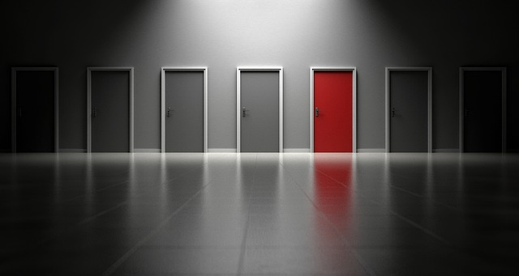
Etické dilemy
V súvislosti s etikou sa objavuje aj otázka etickej dilemy. Etická dilema je proces rozhodovania medzi dvoma možnými spôsobmi konania, z ktorých oba sú určitým spôsobom eticky neprijateľné.
Každý človek sa počas svojho života stretáva s etickými dilemami, keď sú spochybnené morálne zásady.
Môže ísť o mimoriadne komplikovaný problém, alebo o problém s pomerne zložitým riešením.
Tento proces je podporovaný našimi schopnosťami kritického myslenia, alebo kultúrnym zázemím a možnosť, ktorú ste si vyberiete, vám môže pomôcť stať sa rešpektovaným človekom alebo odborníkom.
Zdroj | Licencia Pixabay

Slide 11
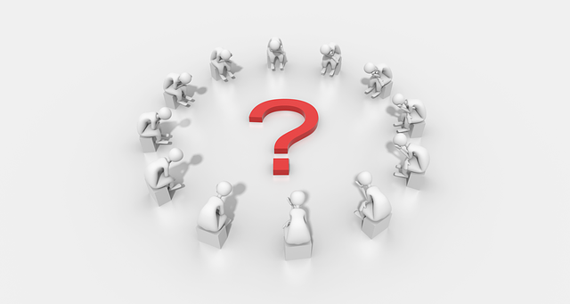
Príklad etickej dilemy
Medzi bežné etické dilemy patrí pokušenie úmyselne nesprávne interpretovať údaje.
Niekto môže byť v pokušení, alebo povzbudzovaný, aby zdieľal údaje takým spôsobom, aby ovplyvnil, alebo zavádzal klientov, že ich voľba je najbezpečnejšia.
Etická dilema by teda spočívala v tom, či sa osoba rozhodne nesprávne interpretovať údaje a zabezpečí si kariéru, alebo sa podelí o pravdu a riskuje stratu zamestnania.
Zdroj | Licencia Pixabay

Slide 12
Ďalšie etické dilemy (profesionálne a osobné)
Monitorovanie sociálnych médií detí alebo dospievajúcich – Mali by ste ako rodičia z hľadiska bezpečnosti monitorovať online aktivity svojho dospievajúceho dieťaťa, alebo je už dostatočne staré na to, aby používalo sociálne médiá zodpovedne?
Predaj niečoho bez zverejnenia všetkých negatívnych údajov.
Nahlásenie nehody – Ak sa ponáhľate a prejdete okolo nehody, nahlásili by ste ju? Alebo si poviete, že tam bude iná osoba, ktorá by pravdepodobne zavolala 112?
Mám klamať svojmu šéfovi? – Možno zistíte, že súhlasíte s tým, že v určitých situáciách je v poriadku klamať svojmu šéfovi. Je však klamanie šéfovi na akejkoľvek úrovni v rozpore s vaším osobným morálnym presvedčením? Ak áno, vznikne vaša morálna dilema.
Je v poriadku vziať si zásoby z mojej kancelárie?
Potrat dieťaťa s Downovým syndrómom – Dilema sa v podstate zužuje na otázku: Ako interrupcia zapadá do vášho morálneho presvedčenia?

Slide 13
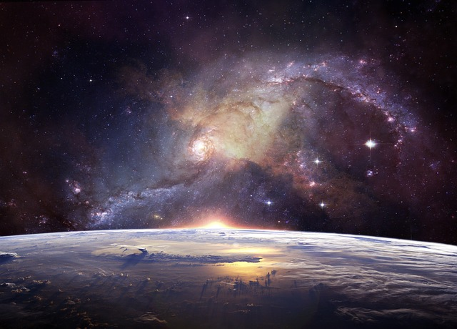
Najdôležitejšie...
Pri riešení dilém je najdôležitejšie:
zvážte všetky skutočnosti a potom zistite, či máte dostatok kontroly na to, aby ste mohli urobiť potrebné rozhodnutie, než budete pokračovať.
buďte k sebe úprimní, dbajte na svoju integritu a morálku.
ak to urobíte, po výbere budete mať pocit, že ste sa rozhodli múdro.
Je užitočné objektívne posúdiť každú voľbu a rozhodnúť sa pre väčšie dobro.
Zdroj | Licencia Pixabay

Slide 14
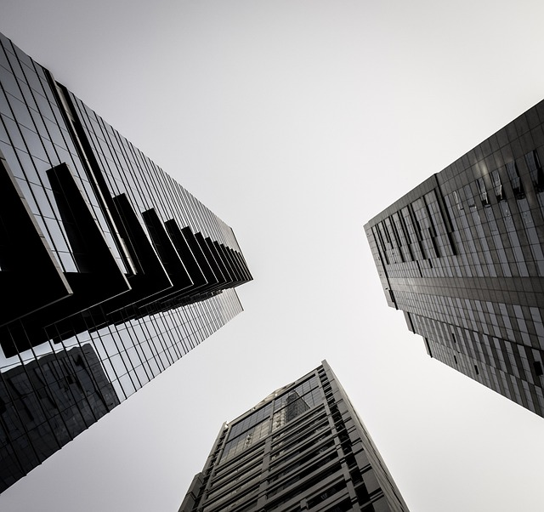
Profesijná etika
Profesionálnych dilem sme sa už dotkli v predchádzajúcej časti.
Uplatňovanie etiky v profesionálnom prostredí je nevyhnutné na udržanie dôvery, integrity a rešpektu medzi kolegami, klientmi a zainteresovanými stranami. Môže zlepšiť povesť, dôveryhodnosť a výkonnosť, ako aj podporiť pozitívnu a produktívnu pracovnú kultúru.
Pojem podnikateľská alebo profesijná etika označuje súbor morálnych zásad, ktorými sa riadi správanie spoločnosti.
Zdroj | Licencia Pixabay

Slide 15
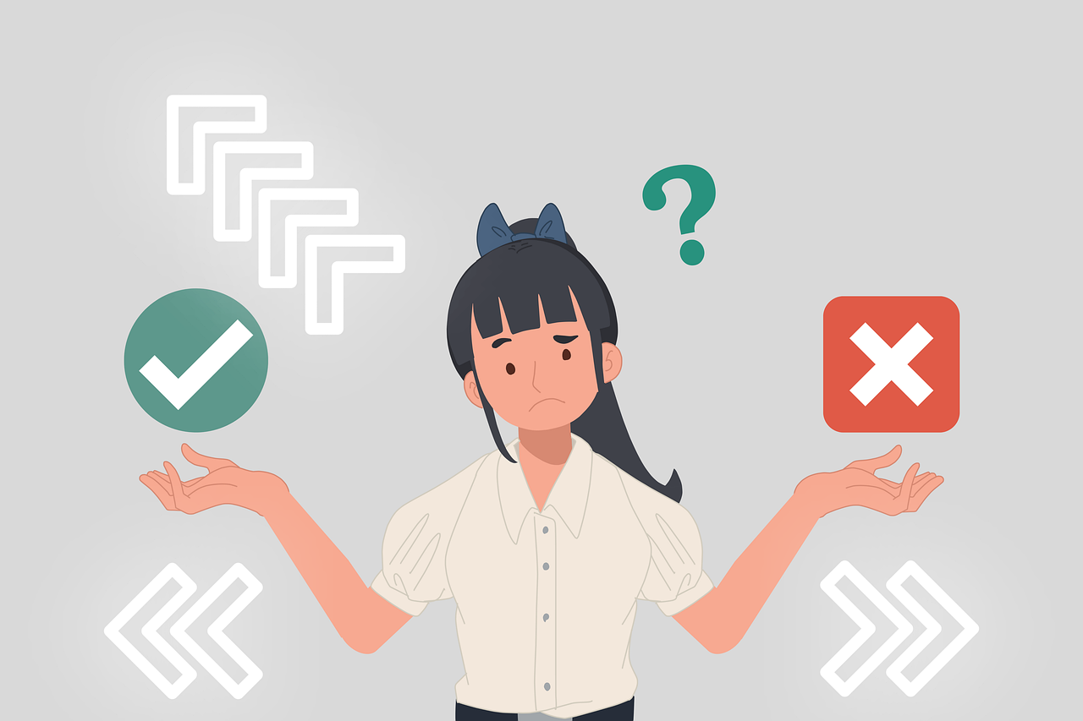
Čo je to profesijná etika?
Profesijná etika sú zásady, ktorými sa riadi správanie osoby alebo skupiny v organizačnom prostredí. Podobne ako hodnoty, aj profesijná etika poskytuje pravidlá, ako by sa mal človek v takomto prostredí správať k iným ľuďom a organizáciám.
Odborníci musia chápať rozdiel medzi osobnými hodnotami a etikou, ktorú vyznávajú ako jednotlivci a profesijnou etikou, ktorú musia dodržiavať ako členovia profesijnej organizácie.
Zdroj | Licencia Pixabay

Slide 16
Prečo je profesijná etika dôležitá?
Spoločnosti, školy, alebo verejné orgány preukazujú svoju etiku dodržiavaním všetkých príslušných zákonov. To ich chráni pred právnymi problémami a buduje ich dobré meno medzi kolegami a zákazníkmi. Podnikateľská etika, alebo etické kódexy spoločnosti, pomáhajú spoločnostiam aj pri nábore kvalitných členov tímu. Organizácie, ktoré si vážia a rešpektujú členov svojho tímu podľa vysokých etických noriem, sú často atraktívne pre uchádzačov o zamestnanie.
Profesijná etika má niekoľko častí:
  Osobná zodpovednosť
  Zodpovednosť podnikov
  Lojalita
  Rešpekt
  Dôveryhodnosť
  Spravodlivosť
  Sociálna a environmentálna zodpovednosť

Slide 17
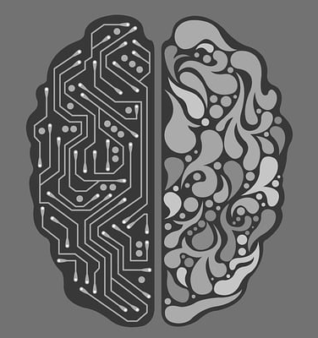
Etické zásady používania umelej inteligencie (AI)
Vplyv využívania umelej inteligencie je možné vidieť takmer vo všetkých odvetviach hospodárstva a v každodennom živote ľudí.
Uplatňovanie etiky pri používaní umelej inteligencie v pracovnom prostredí je každým dňom dôležitejšie. Rešpektovanie ľudskej dôstojnosti, práv a slobôd je základným pravidlom pri navrhovaní a vývoji AI.
OECD vytvorila pracovnú skupinu, ktorá pracuje na "zásadách používania umelej inteligencie na pracovisku a to aj z hľadiska ľudských práv (predsudky, súkromie, zastupiteľnosť a dôstojnosť), transparentnosti a schopnosti vysvetľovať, najvyššej možnej bezpečnosti a ochrany, zodpovednosti a záväzkov".
Vplyv umelej inteligencie na vzdelávanie má potenciál zlepšiť a transformovať tento proces, najmä v prípade ChatGPT, ale má aj rizikovú stránku. Je jasné, že bude potrebné prispôsobiť nové spôsoby výučby.
Školitelia a učitelia budú čeliť mnohým výzvam a to tak z hľadiska získavania zručností, ako aj v rámci šírenia falošných správ, fotografií a videí generovaných umelou inteligenciou.
Zdroj | Licencia Pixabay

Slide 18
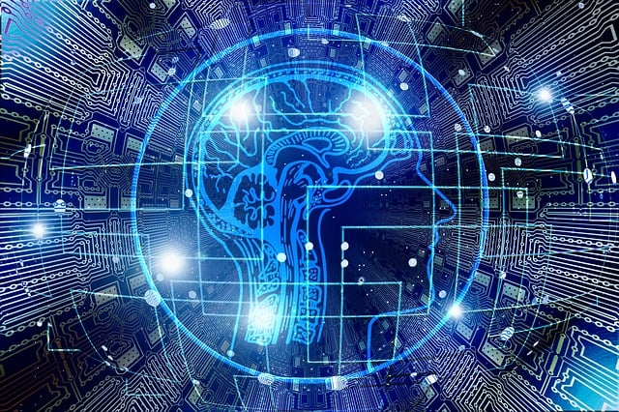
Predsudky v rámci umelej inteligencie
Systémy umelej inteligencie môžu byť nespravodlivé, ak ich používate napríklad na účely prieskumu. Využívajú veľké objemy údajov a vyhľadávače na zobrazenie výsledkov, na ktoré sa často kliká, ale tie závisia od toho, kto na ne kliká, čo sa mu páči a z ktorej krajiny pochádza. Preto môžu byť takéto výsledky nespravodlivé a neobjektívne. Vyhľadávač tak môže kopírovať tie isté predsudky, ktoré existujú v reálnom svete a posilňovať ich v online prostredí.
Je dôležité si uvedomiť, že umelá inteligencia pracuje s tým, čo je k dispozícii a dostupný obsah mnohokrát zahŕňa neetické posolstvá, nespravodlivosť, predsudky, agresiu a pokusy o zahladzovanie pravdy.
Zdroj | Licencia Pixabay

Slide 19
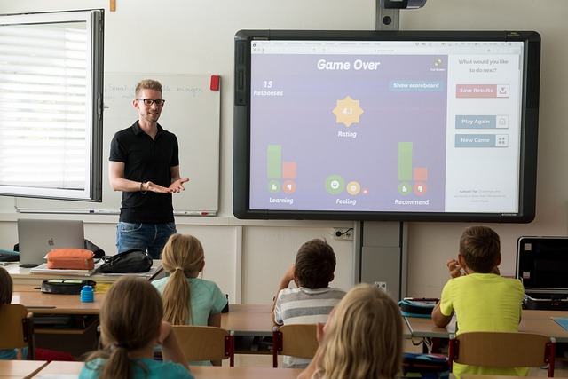
Etika na sociálnych médiách
Sociálne médiá nás spájajú v každodennom živote a ovplyvňujú naše názory a postoje. Sú silným zdrojom informácií, ale na druhej strane sú aj zdrojom informačných hrozieb.
Posolstvá násilia sa snažia byť presvedčivé a snažia sa zmeniť presvedčenie, alebo zámery jednotlivca.
Nenávistné prejavy alebo mikroagresia online (alebo tvárou v tvár) predstavujú etickú dilemu. Na jednej strane je to sloboda prejavu, ale na druhej strane je tu právo iných na dôstojnosť a rešpekt. Je dôležité odsúdiť komunikáciu, ktorá ponižuje jednotlivcov, skupiny, alebo ľudstvo skresľovaním, zastrašovaním, nátlakom a násilím a vyjadrovaním neznášanlivosti a nenávisti.
Nerešpektovanie základných etických zásad by mohlo viesť k problémom s rozlišovaním pravdy, k manipulácii a/alebo k nesprávnej interpretácii pravdy.
Zdroj | Licencia Pixabay

Slide 20
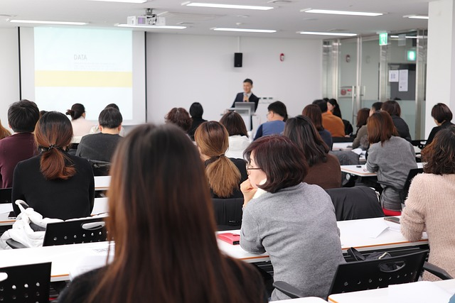
Etika vo verejnom prejave
Verejný prejav má tiež niekoľko etických zásad, ktoré sú základným kameňom, ktoré by si mali všetci osvojiť:
Dôveryhodnosť
Integrita v predmete
Úcta k ostatným
Dôstojnosť v správaní
Pravdivosť posolstva
Hlavnou zásadou je byť úprimný v poskytovaných informáciách.
V dnešnej dobe si musíme dávať pozor na zdroj informácií, aj keď hovoríme na verejnosti. Rečníci často používajú zveličovanie, vynechávanie alebo skresľovanie informácií, aby boli presvedčivejší. Ak je to možné, je dôležité klásť rečníkovi otázky alebo sa priamo pýtať na zdroj jeho tvrdení. Schopnosť kriticky uvažovať a pýtať sa je potrebné rozvíjať u pedagógov a prostredníctvom nich u mladých ľudí a študentov.
Zdroj | Licencia Pixabay

Slide 21
Referencie a ďalšia literatúra
Belief. (2023) Merriam-Webster Dictionary. Retrieved from: https://www.merriam-webster.com/dictionary/belief
CFI Team. (2020) Ethical Dilemma. Retrieved from: https://corporatefinanceinstitute.com/resources/esg/ethical-dilemma/
Ethical practice and the role of people professionals. (2022) Retrieved from: https://www.cipd.org/uk/knowledge/factsheets/ethics-role-hr-factsheet/#the-role-of-people-professionals-
European Parliament, Directorate General for Internal Policy: Research for CULT–Committee. Why Cultural Work with Refugees (2017). Retrieved from: http://www.europarl.europa.eu/RegData/etudes/IDAN/2017/602004/IPOL_IDA(2017)602004_EN.pdf
Harris, Ema. (2021) The Importance of Ethics in Professional Development. Retrieved from: https://www.careeraddict.com/ethics-professional-growth-career-development
Kristenson, Sarah. (2022) 15 Ethical Dilemma Examples You See in Real-World. Retrieved from: https://www.happierhuman.com/ethical-dilemma-examples/
Personal beliefs, values, attitudes and behaviour. (2023) Ministry Of Business, Innovation and Employment. Retrieved from: https://www.iaa.govt.nz/for-advisers/adviser-tools/ethics-toolkit/personal-beliefs-values-attitudes-and-behaviour/
Spector, Nicole. (2019) What is self-awareness? And how can you cultivate it? Retrieved from: https://www.nbcnews.com/better/lifestyle/what-self-awareness-how-can-you-cultivate-it-ncna1067721
Pecníková, Jana. (2020) Úvod do štúdia kultúr(y). Dali-BB, Banská Bytrica, 2020. Retrieved from: https://www.ff.umb.sk/app/cmsSiteAttachment.php?ID=7742
The Importance of Ethics in the Workplace: 6 Significant Benefits. (2022) Indeed Editorial Team. Retrieved from: https://www.indeed.com/career-advice/career-development/why-ethics-is-important-in-the-workplace
What Are Business Ethics? Definition, Types and Examples. (2023) Retrieved from: https://www.indeed.com/career-advice/career-development/business-ethics

Slide 22
Referencie a ďalšia literatúra
Chen, Claire. (2023). AI Will Transform Teaching and Learning. Let’s Get it Right. HAI Standford University. Retrieved from: https://hai.stanford.edu/news/ai-will-transform-teaching-and-learning-lets-get-it-right
The Principles of Artificial Intelligence Ethics for the Intelligence Community. Retrieved from: https://www.intelligence.gov/principles-of-artificial-intelligence-ethics-for-the-intelligence-community
Blackman, Reid. (2020). A Practical Guide to Building Ethical AI. Harvard Business Review. Retrieved from: https://hbr.org/2020/10/a-practical-guide-to-building-ethical-ai
Being an Ethical Speaker: Guidelines & Issues. © copyright 2003-2023 Study.com. Retrieved from: https://study.com/academy/lesson/being-an-ethical-speaker.html
Artificial Intelligence: examples of ethical dilemmas (2023) UNESCO. Retrieved from: https://www.unesco.org/en/artificial-intelligence/recommendation-ethics/cases
Ethics in public speaking. Retrieved from: https://open.lib.umn.edu/publicspeaking/chapter/2-2-ethics-in-public-speaking/

Slide 23
ETIKA
Gratulujeme!
Dokončili ste túto časť.
Financované Európskou úniou. Vyjadrené názory a postoje sú názormi a vyhláseniami autora(-ov) a nemusia nevyhnutne odrážať názory a stanoviská Európskej únie alebo Európskej výkonnej agentúry pre vzdelávanie a kultúru (EACEA). Európska únia ani EACEA za ne nepreberajú žiadnu zodpovednosť.

